Slide 1

CHÀO MỪNG
CÁC EM HỌC SINH ĐẾN VỚI
tiết : tự nhiên và xã hội
Chủ đề 3: Cộng đồng địa phương
Bài 10: Cùng khám phá quang cảnh xung quanh
(Tiết 2)

Slide 2

Kể tên một số thành phố ở nước ta mà em từng nghe kể hoặc từng đến?

Slide 3
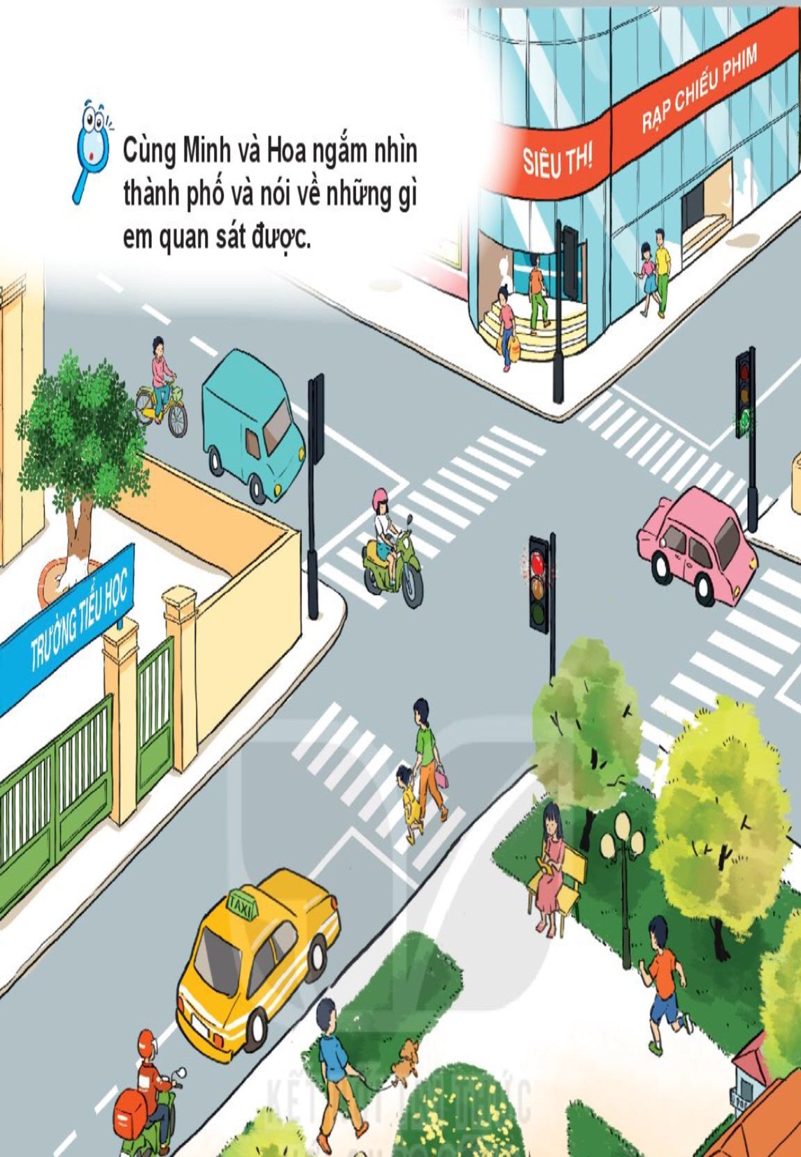
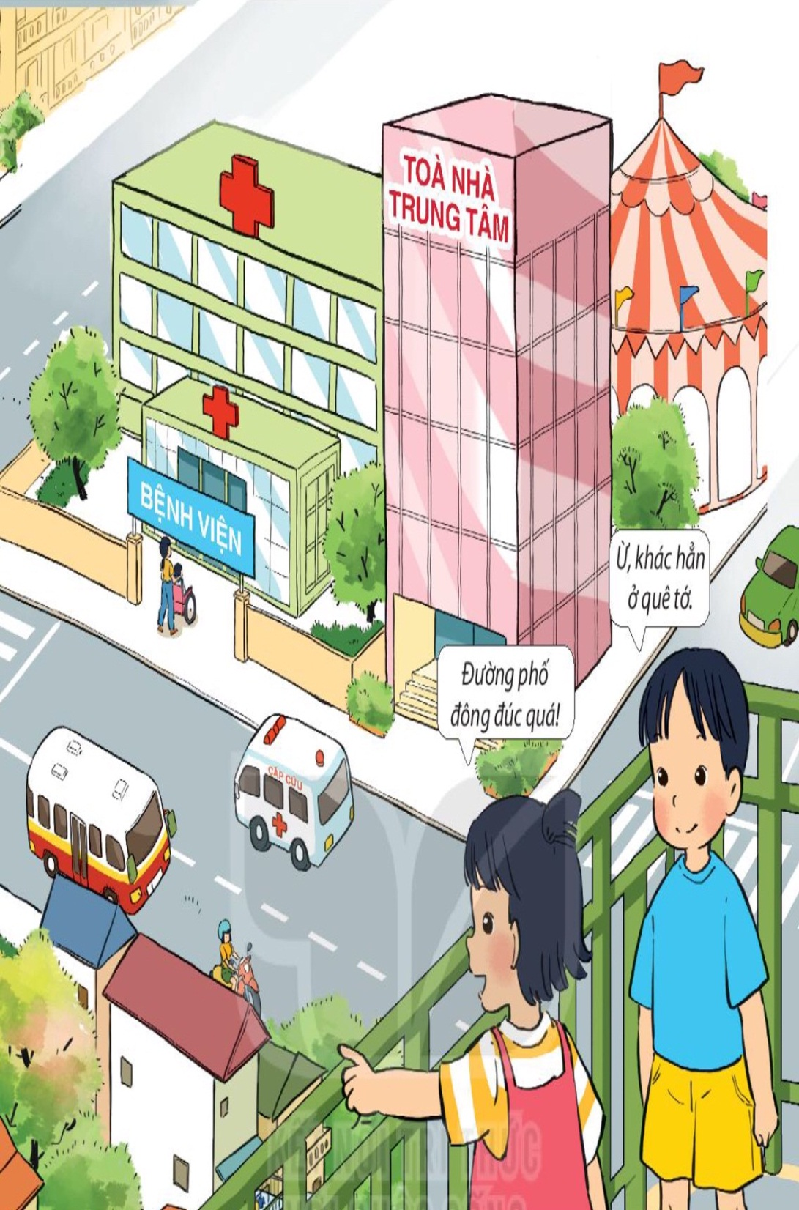

Slide 4

Nghỉ giải lao

Slide 5

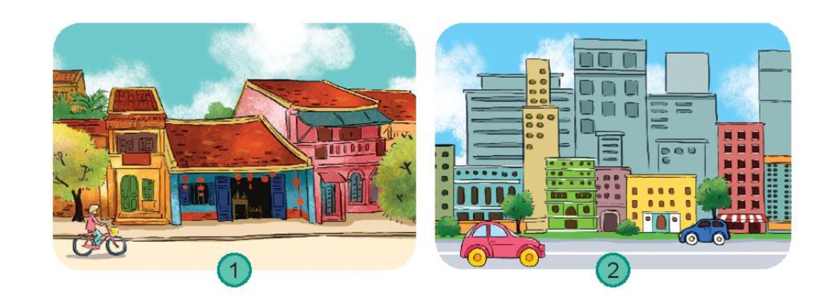
Em thích khu phố nào hơn? Vì sao?

Slide 6
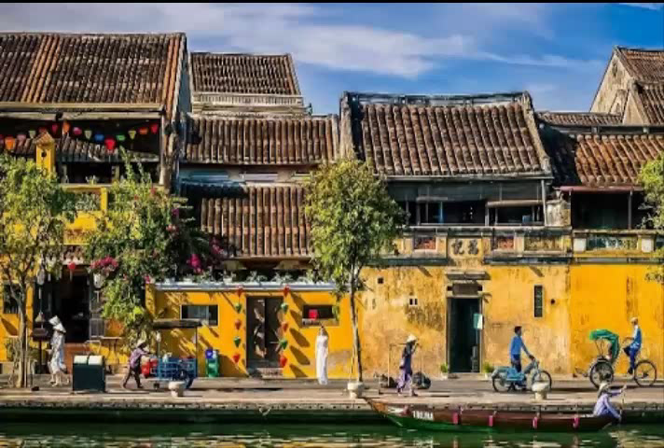

Slide 7
Quang cảnh ở thành phố với làng quê có gì khác nhau?

Slide 8
Xé dán bức tranh nơi em sống

Slide 9


Giờ học đến đây đã kết thúc.
Chúc các em học giỏi.

